Slide 1
Муниципальное бюджетное дошкольное образовательное учреждение
«Детский сад общеразвивающего вида с приоритетным
осуществлением деятельности по художественно-эстетическому
развитию детей № 69 «Брусничка» городского
«Никто не забыт, ничто не забыто...»
Мини – музей боевой славы
«Вечная слава героям»
Воспитатели: Чижова Елена Владимировна,
Белоусова Наталья Александровна
Представитель родительского комитета:
Егорова Светлана Александровна,
круглосуточная группа.

Slide 2
«Не забывай Кровавые закаты, Когда в руинах был родимый край, И как на землю падали солдаты, Убитыми… Живой, не забывай!» М.Михайлов.
Война - это суровая трагедия. За ней скрываются кровь, боль, страх и потери. Мы не имеем права не знать своей истории, не гордиться своими предками, их мужеством и стойкостью. Сколько людей отдали жизнь на поле боя, сражаясь за Родину, за то, чтобы мы жили в этом огромном и прекрасном мире, отвоеванном солдатами Великой Отечественной войны. Миллионы жизней отданы в борьбе с фашистами и поэтому сейчас мы живём мирно и счастливо. Все они, несомненно, герои и сколько бы не прошло лет, мы всегда будем помнить тех, кто защищал нашу Родину.
Без патриотизма невозможно воспитать достойного человека-гражданина, выработать у него устойчивый иммунитет к негативным влияниям, когда в угоду моде усваивается всё зарубежное при забвении о национальном достоинстве. Все дальше уходят в глубь истории грозные годы Великой Отечественной войны. Все чаще и чаще находятся «умники», которые пытаются перекроить страницы грозных лет и уничтожить в сердцах людей память о подвиге наших дедов и отцов, которые ценою своих жизней отстояли для будущих потомков мирное небо над головой!

Slide 3
В содержании ФГОС отмечается острая необходимость активизации процесса воспитания патриотизма дошкольника. Дети в этом возрасте очень любознательны, отзывчивы, восприимчивы. Они легко откликаются на все инициативы, умеют искренне сочувствовать и сопереживать. Для воспитателя это время благодатной почвы. Ведь в этом возрасте возникают большие возможности для систематического и последовательного нравственного воспитания детей.
Большое значение имеют поиск и разработка инновационных подходов к решению задач патриотического воспитания дошкольников. Так, одним из них в ДОО стала работа по созданию мини-музеев. Мини-музей – это познавательный центр, результат общения и совместной работы воспитателей, детей и родителей.
Создание мини - музеев помогает развить у детей дошкольного возраста интерес к истории и культуре своего народа, учит уважать его традиции, воспитывает патриота.
ЦЕЛЬ:
воспитание гражданско-патриотических чувств у детей-дошкольников, воспитание чувства гордости за подвиг своего народа в Великой Отечественной войне, уважения к ветеранам средствами музейной педагогики.

Slide 4
ЗАДАЧИ:
1.Познакомить детей с героическими подвигами народа в годы Великой Отечественной войны.
2. Воспитывать чувство уважение к ветеранам Великой Отечественной войны.
3. Развивать связную речь, через пересказ текстов, разучивание стихотворений о войне.
4. Воспитывать бережное отношение к народной памяти, чувство благодарности.
5. Расширить музыкальный кругозор детей. Развивать интерес к песням, созданным в дни Великой Отечественной войны, познакомить с песнями о войне, созданными после Победы, показать взаимосвязь поэзии и музыки;
6. Расширить представление детей о чувствах человека и их выражении в поэзии.
7. Познакомить детей с жанром сюжетно - исторического искусства - плакатом;
8. Формировать чувство исторической сопричастности к своему народу, ценностное отношение к Родине на основе ознакомления детей старшего дошкольного возраста с историческими фактами военных лет.
9. Обогатить представления детей о мужестве, героизме, отваге народа, о значении победы нашего народа в Великой Отечественной войне.
10. Воспитывать чувство гордости и уважения к родным, к людям, принимавшим участие в сражениях за Родину.
11. Привлечь родителей к совместным познавательно - тематическим мероприятиям.

Slide 5
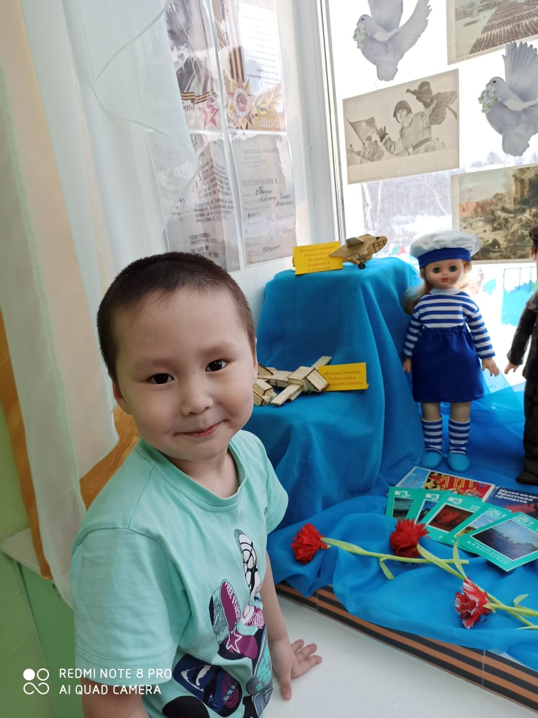
«Музей – это смесь искусства и истории, филологии и басни,
документа и романа, которая посылает нам через многие годы
луч света и доносит уникальные по ценности опыт и знания»
Ф. Дзери
УСЛОВИЯ СОЗДАНИЯ МИНИ – МУЗЕЯ:
Мини-музей расположен в группе, на окне, в общедоступном месте.
Мини-музей дает стимул для общения, является частью образовательного пространства МБДОУ. Тесно связан с системой занятий, экскурсий, досугов, а также с самостоятельной деятельностью детей. Является результатом сотрудничества взрослых (воспитателей и родителей) и детей.
Через музей дети познают окружающий мир, приобщаются к национальной культуре, общечеловеческим ценностям.
Здесь созданы условия для всестороннего развития ребёнка, способствующие его успешной социализации. Дети могут играть с экспонатами, дополнять музей работами, изготовленными своими руками и в совместной деятельности с воспитателями и родителями.
На занятиях и экскурсиях, проводимых в музее, учитываются психофизиологические и возрастные особенности детей, создаются условия для раскрытия личностного потенциала каждого ребенка.

Slide 6
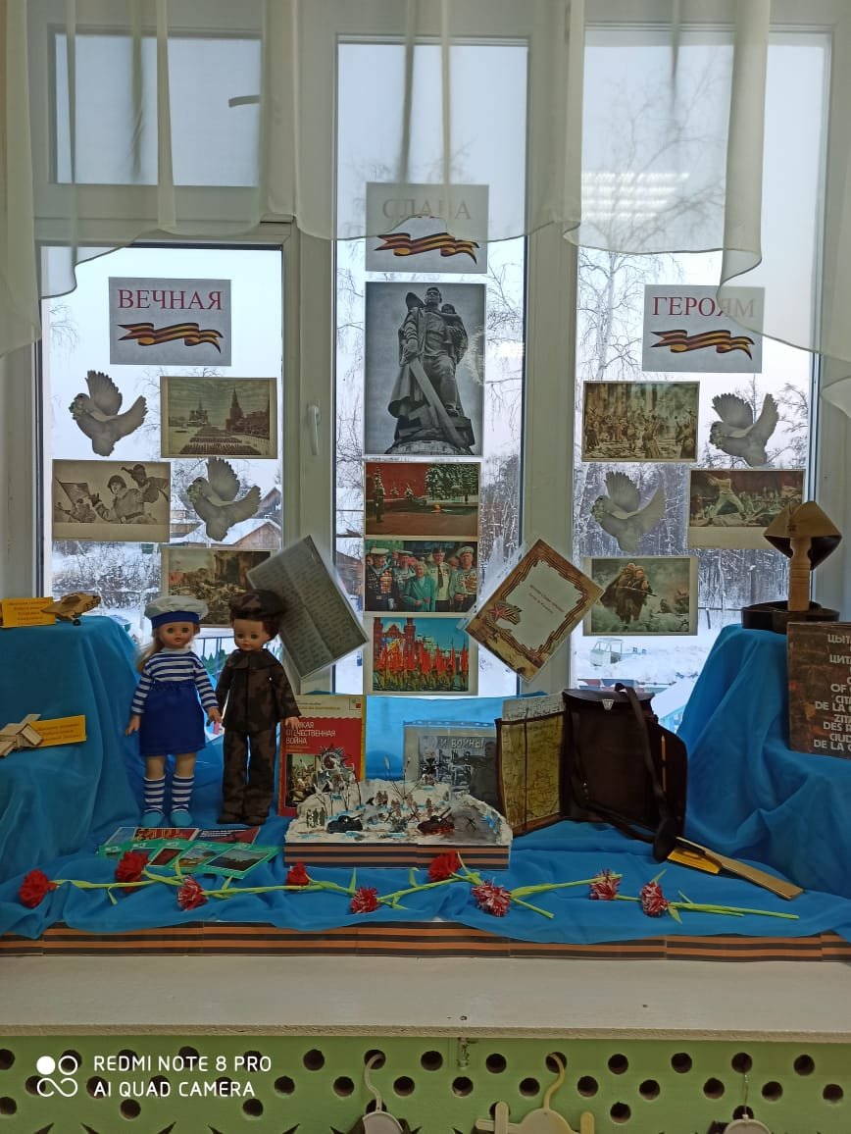
Обеспеченность методическими материалами и средствами обучения и воспитания.
- картинные галереи «Великая Отечественная война» и «Дети Великой Отечественной войны»;
- конспекты непосредственно образовательной деятельности;
- конспекты бесед;
- книга «Они сражались за Родину»;
- подборка художественной литературы;
- фотографии, макеты и др.

Slide 7
Экспонаты музея собраны коллективом круглосуточной группы (воспитатели, родители, дети)

Slide 8
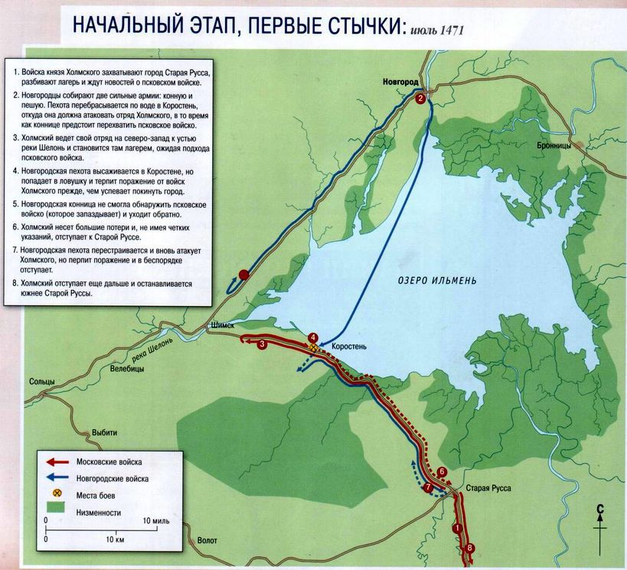
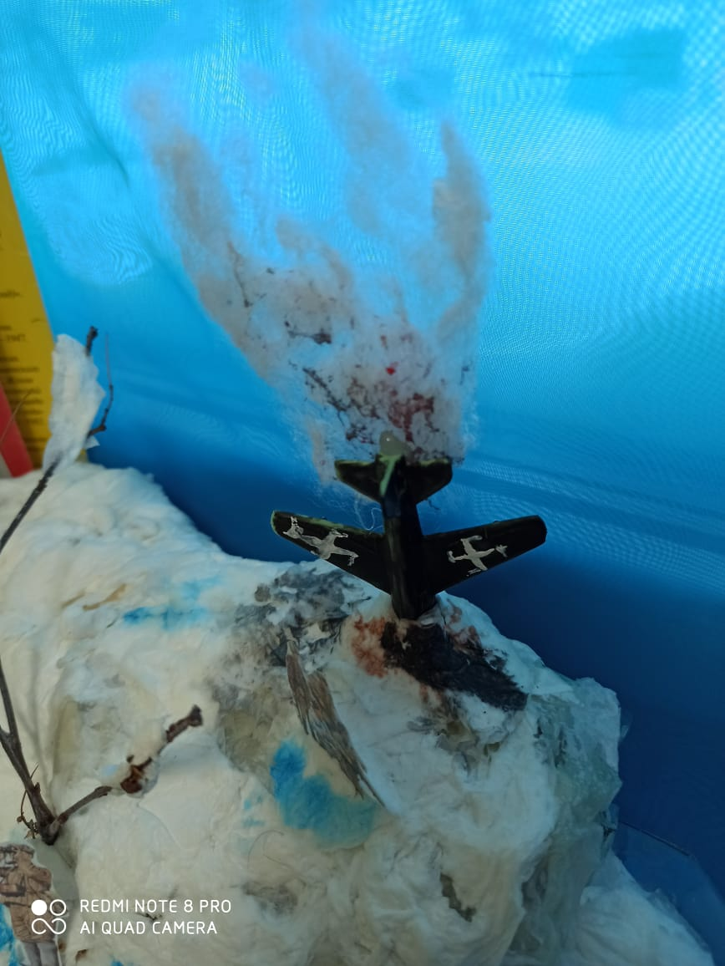
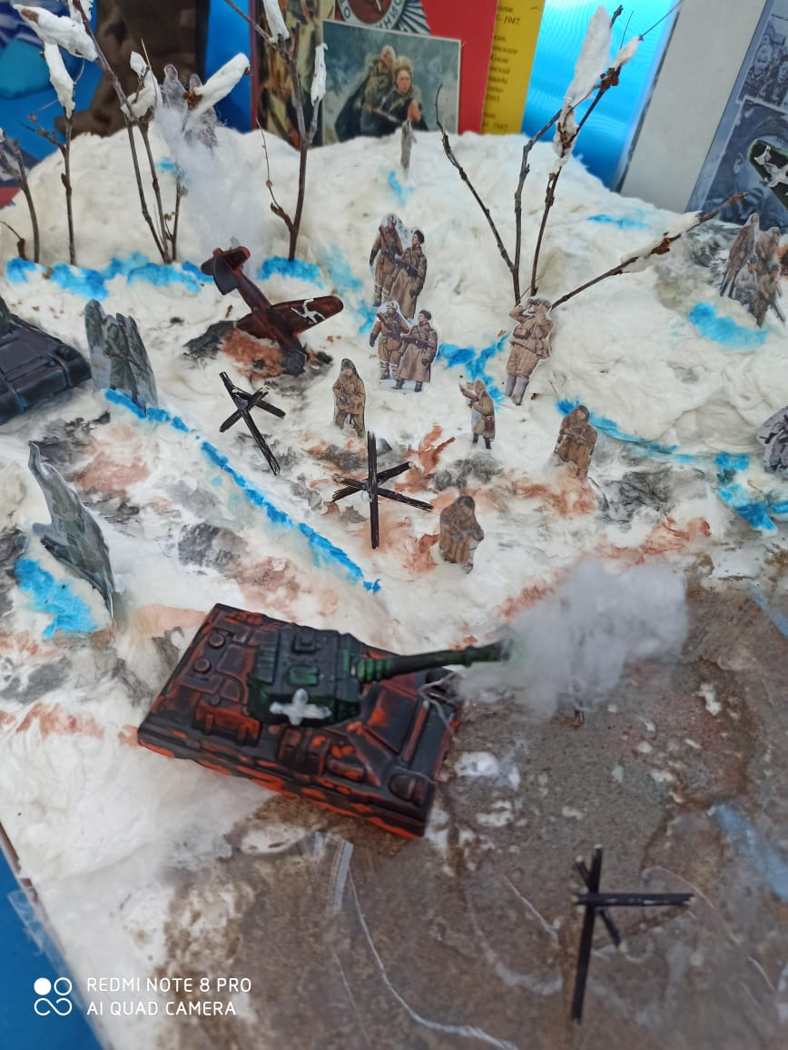
Макет: «Битва за Ильмень», автор Чижова Е.В., воспитатель.

Slide 9
Экспонаты мини-музея, предоставленные семьей Егоровой С.А.
Планшет с картой
Более 100 лет назад в военном обиходе появилась такая вещь как планшет. Несмотря на то, что технологии постоянно развиваются, без полевой сумки или планшета и сегодня не обойтись офицеру. Как и раньше, он служит сейфом в полевых условиях для документов и письменным столом, на котором принимаются важные решения на бой. Само по себе слово "планшет" не совсем правильное: если быть точным, есть два понятия — офицерская полевая сумка и палетка. Палетка изначально предназначалась для хранения карт и сама по себе двухстворчатая, состоит из целлуидных пластинок и матерчатых прокладок. В некоторых документах палетка пишется через "о". © https://www.livemaster.ru/topic/2393107-voennyj-planshet-istoriya-muzhestvennogo-aksessuara

Slide 10
Макет автомата ППШ.
Советский пистолет-пулемёт, разработанный в 1940 году конструктором Г. С. Шпагиным под патрон 7,62×25 мм ТТ и принятый на вооружение Красной Армии 21 декабря 1940 года. ППШ наряду с ППС-43 являлся основным пистолетом-пулемётом советских Вооружённых Сил в Великой Отечественной войне. Читать дальше
Конструктор: Георгий Семёнович Шпагин
Макет самолета

Slide 11
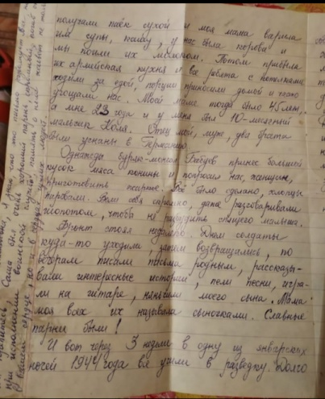
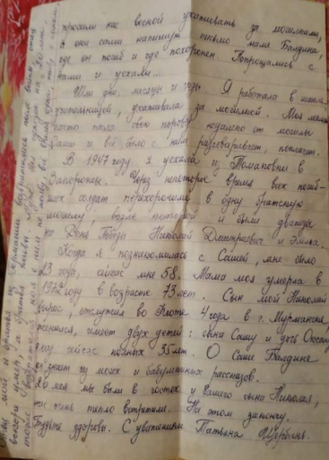
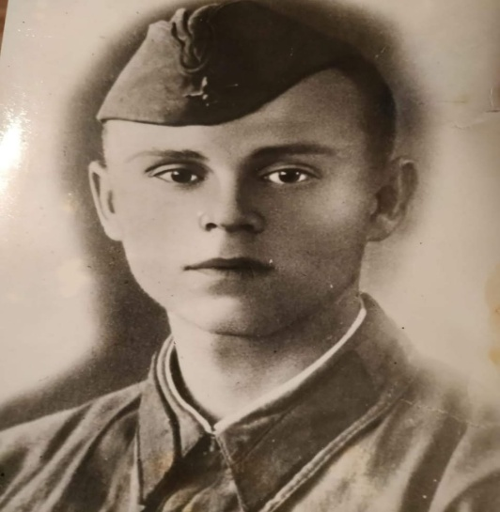
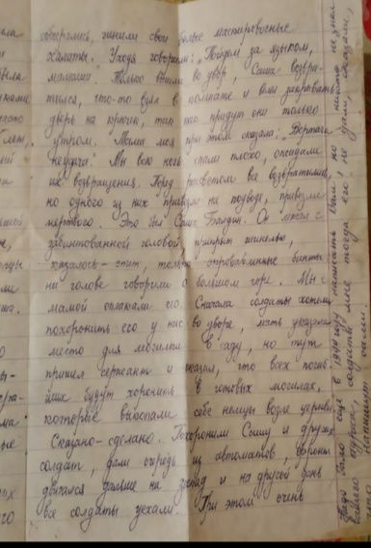
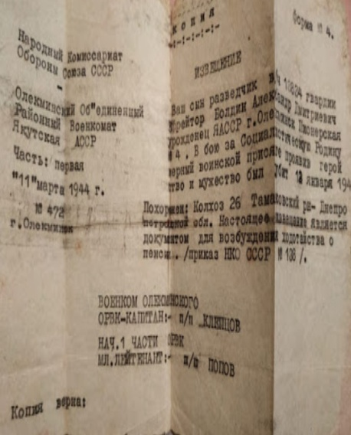
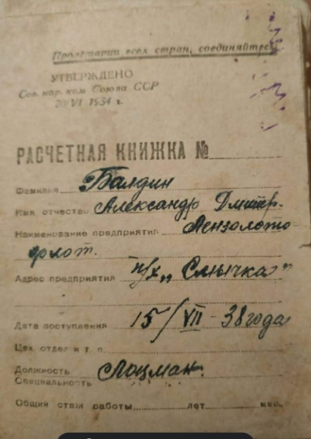
Материалы, предоставлены Чижовой Е.В.
Мой дядя. Балдин Александр Дмитриевич, родился в 1923 году в городе Олекминске, ЯАССР. Был старшим ребенком в многодетной семье (7 детей). Воевал с конца 1941, был ефрейтором разведывательной роты. Погиб в 1944 году, Днепропетровская область, колхоз»Токмаковский».

Slide 12
Куклы в военной форме
Кукла Аня в военной форме. Автор костюма Белоусова Н.А., воспитатель.
Кукла Маша в морской форме. Автор костюма Чижова Е.В., воспитатель.

Slide 13
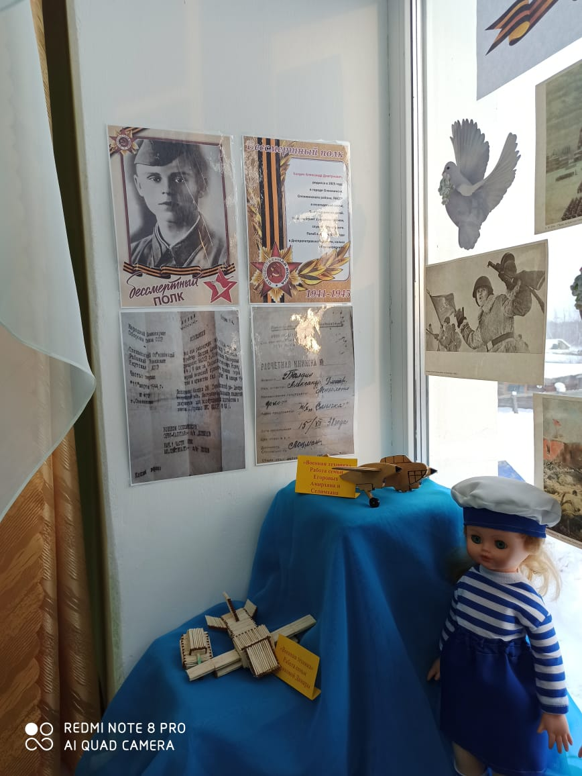
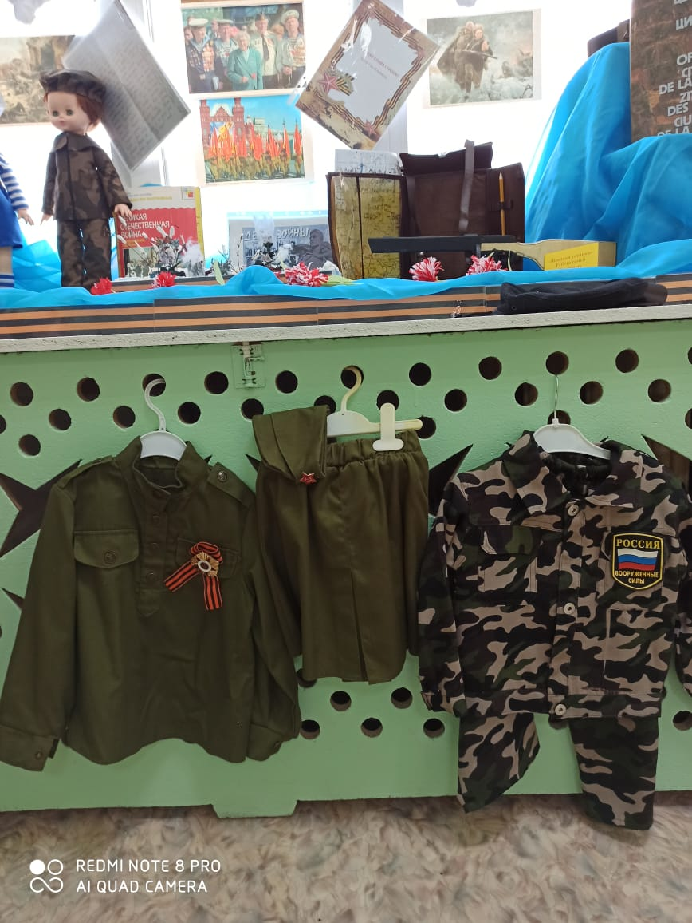
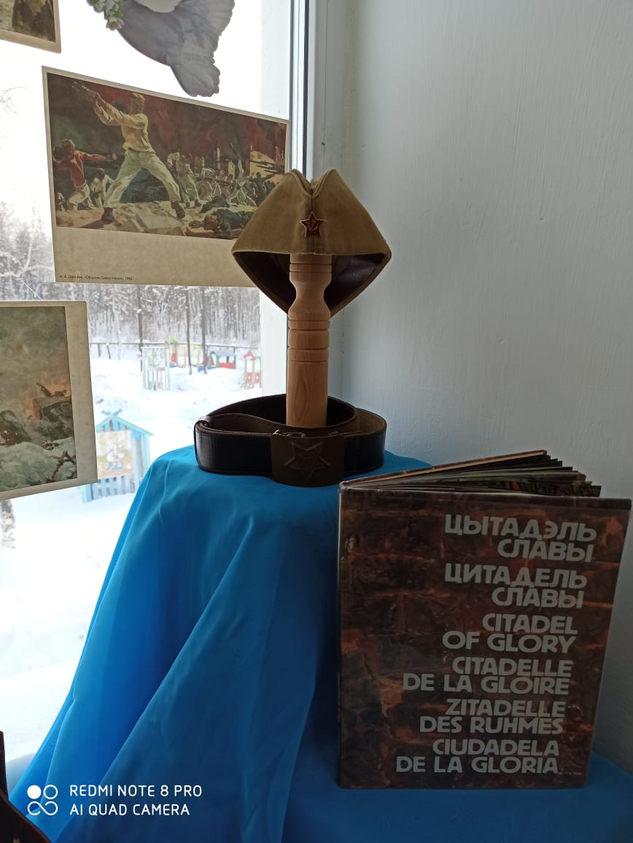
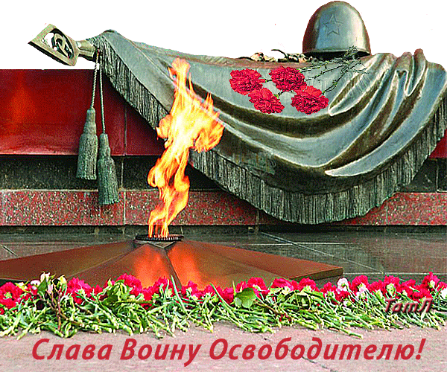
Экспонаты музея.

Slide 14
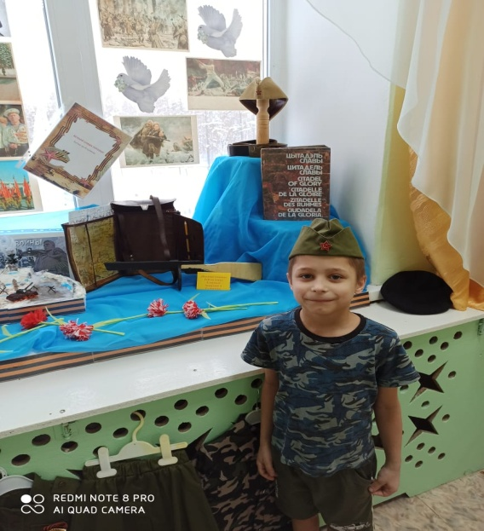
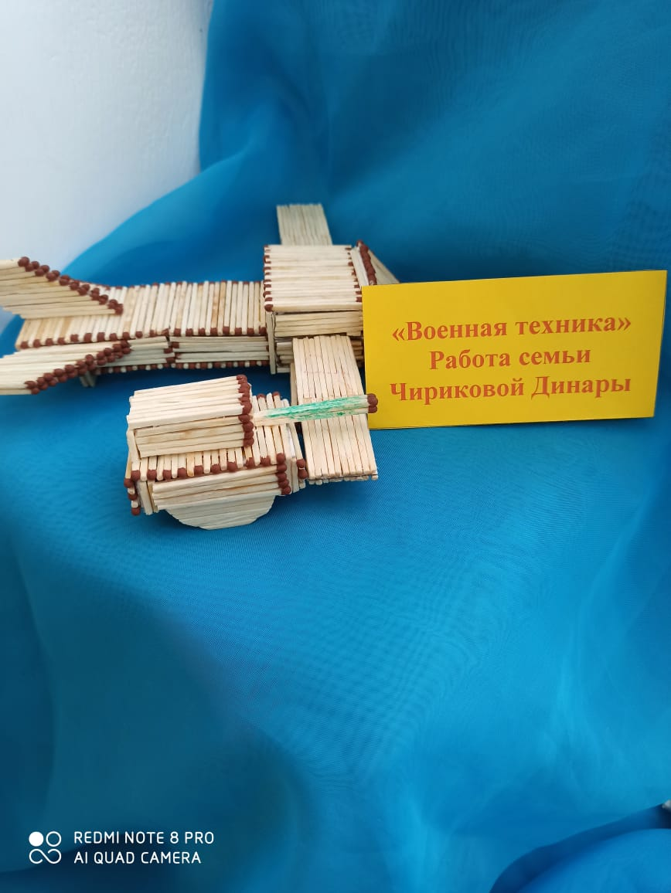
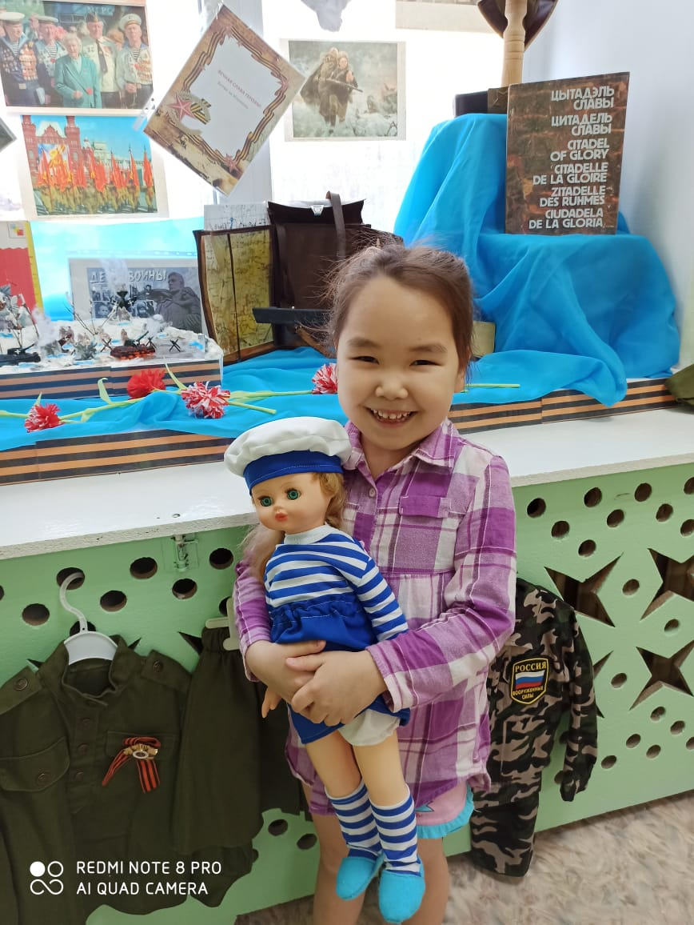
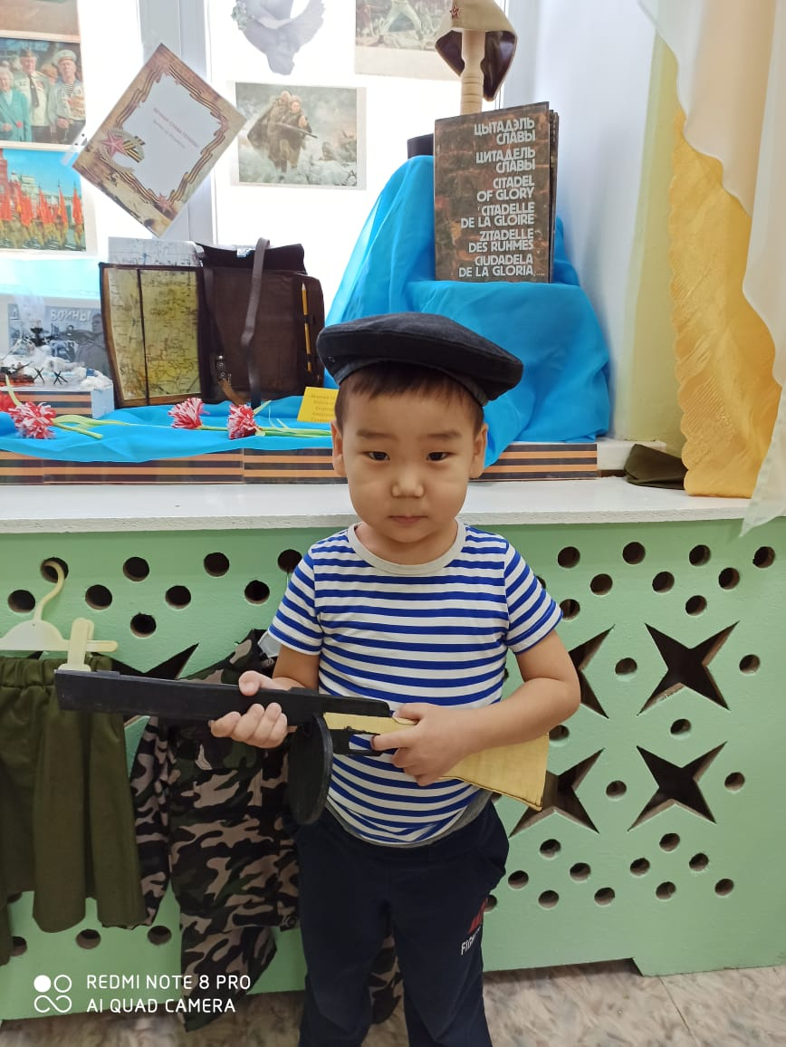
Дети и музей

Slide 15
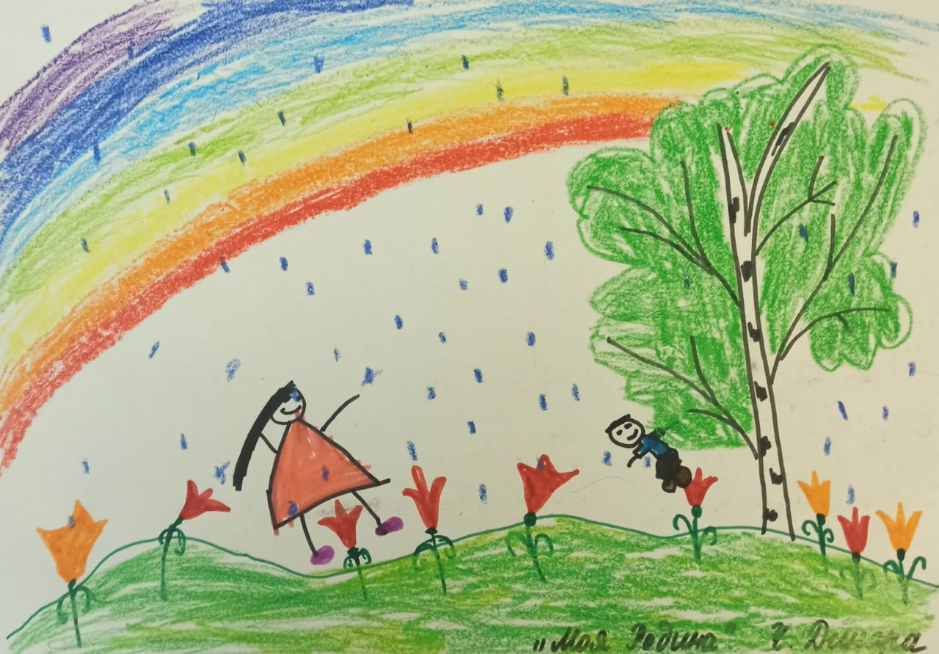
Спасибо за внимание! Нет, слово «мир» останется едва ли, Когда войны не будут люди знать. Ведь то, что раньше миром называли, Все станут просто жизнью называть. И только дети, знатоки былого, Играющие весело в войну, Набегавшись, припомнят это слово, с которым умирали в старину… Виталий Берестов

